Slide 1



AGÊNCIA REGULADORA DOS SERVIÇOS DE SANEAMENTO DAS BACIAS DOS RIOS PIRACICABA, CAPIVARI E JUNDIAÍ
(ARES-PCJ)

Slide 2
LEI FEDERAL Nº 11.445/2007
- AS FUNÇÕES DE PLANEJAMENTO E DE REGULAÇÃO E FISCALIZAÇÃO DOS SERVIÇOS DE SANEAMENTO BÁSICO (ÁGUA, ESGOTO, RESÍDUOS E DRENAGEM) SÃO DISTINTAS E DEVEM SER EXERCIDAS DE FORMA AUTÔNOMA.
- A REGULAÇÃO DOS SERVIÇOS DE SANEAMENTO NÃO PODE SER EXERCIDA POR QUEM ACUMULA A FUNÇÃO DE PRESTADOR DESSES SERVIÇOS.
- É NECESSÁRIA A DESIGNAÇÃO DE OUTRO ÓRGÃO INDEPENDENTE PARA ESSE FIM.

Slide 3




EQUILÍBRIO ENTRE OS SETORES ENVOLVIDOS
  USUÁRIOS
QUALIDADE DOS SERVIÇOS COM TARIFAS JUSTAS
PRESTADORES
ENTE
REGULADOR
MUNICÍPIOS
CUMPRIMENTO DOS PLANOS E NORMAS
EQUILÍBRIO ECONÔMICO E FINANCEIRO
UNIVERSALIZAÇÃO DOS SERVIÇOS

Slide 4
MARCO LEGAL
LEGISLAÇÕES OBSERVADSA NA CRIAÇÃO DA AGÊNCIA REGULADORA PCJ:
- CONSTITUIÇÃO FEDERAL (Art. 241 - Emenda nº 19/1998)
- LEI FEDERAL Nº 11.107/2005 (Lei dos Consórcios Públicos)
- DECRETO FEDERAL Nº 6.017/2007 (Regulamentação)
- LEI FEDERAL Nº 11.445/2007 (Lei do Saneamento Básico)
- DECRETO FEDERAL Nº 7.217/2010 (Regulamentação)

Slide 5
CRIAÇÃO DA AGÊNCIA REGULADORA PCJ
A ARES-PCJ É ASSOCIAÇÃO PÚBLICA, CRIADA NA FORMA DE CONSÓRCIO PÚBLICO, COMO PESSOA JURÍDICA DE DIREITO PÚBLICO INTERNO, DE NATUREZA AUTÁRQUICA, INTEGRANTE DA ADMINSTRAÇÃO INDIRETA DE TODOS OS MUNICÍPIOS CONSORCIADOS.
- CONSÓRCIO PÚBLICO DE MUNICÍPIOS, VISANDO A GESTÃO ASSOCIADA DE SERVIÇOS PÚBLICOS (Regulação e Fiscalização do Saneamento);
- ATUAÇÃO REGIONAL INCLUSIVE EM MUNICÍPIOS NÃO CONSORCIADOS (Convênio de Cooperação);
- ESCALA ECONÔMICA E SUSTENTABILIDADE FINANCEIRA, COM CUSTO OPERACIONAL REDUZIDO (Taxa de Regulação reduzida).

Slide 6
MOTIVAÇÃO PARA A CRIAÇÃO DA ARES-PCJ
- NECESSIDADE DE ATENDIMENTO À LEI FEDERAL Nº 11.445/2007;
- ALTO CUSTO DE ESTRUTURAÇÃO DE ENTE REGULADOR MUNICIPAL;
- DESINTERESSE EM ADERIR AO ENTE REGULADOR ESTADUAL;
- RESULTADO DO ESTUDO DE VIABILIDADE TÉCNICA E FINANCEIRA REALIZADO PELO CONSÓRCIO PCJ, VISANDO A CRIAÇÃO DE ENTE REGULADOR REGIONAL, NA FORMA DE CONSÓRCIO PÚBLICO.

Slide 7
SUSTENTABILIDADE
A ARES-PCJ TEM AS BACIAS HIDROGRÁFICAS PCJ APENAS COMO REFERENCIAL GEOGRÁFICO E ATUA TAMBÉM EM OUTROS MUNICÍPIOS DO ESTADO (EX.: MUNICÍPIOS DO ENTORNO DAS BACIAS PCJ).
DESSA FORMA SE OBTÉM ESCALA E SUSTENTABILIDADE TÉCNICA E FINANCEIRA, E TEM UMA REDUÇÃO DE SEU CUSTO OPERACIONAL.
A SUSTENTABILIDADE FINANCEIRA DA ARES-PCJ SE DÁ ATRAVÉS DA COBRANÇA DA TAXA DE REGULAÇÃO, JUNTO AOS PRESTADORES DOS SERVIÇOS DE SANEAMENTO.
- ATÉ 2013: TAXA DE REGULAÇÃO = 0,5% DAS RECEITAS
- EM 2014: TAXA DE REGULAÇÃO = 0,4% DAS RECEITAS (-20%)
- EM 2015: TAXA DE REGULAÇÃO = 0,3% DAS RECEITAS (-25%)

Slide 8
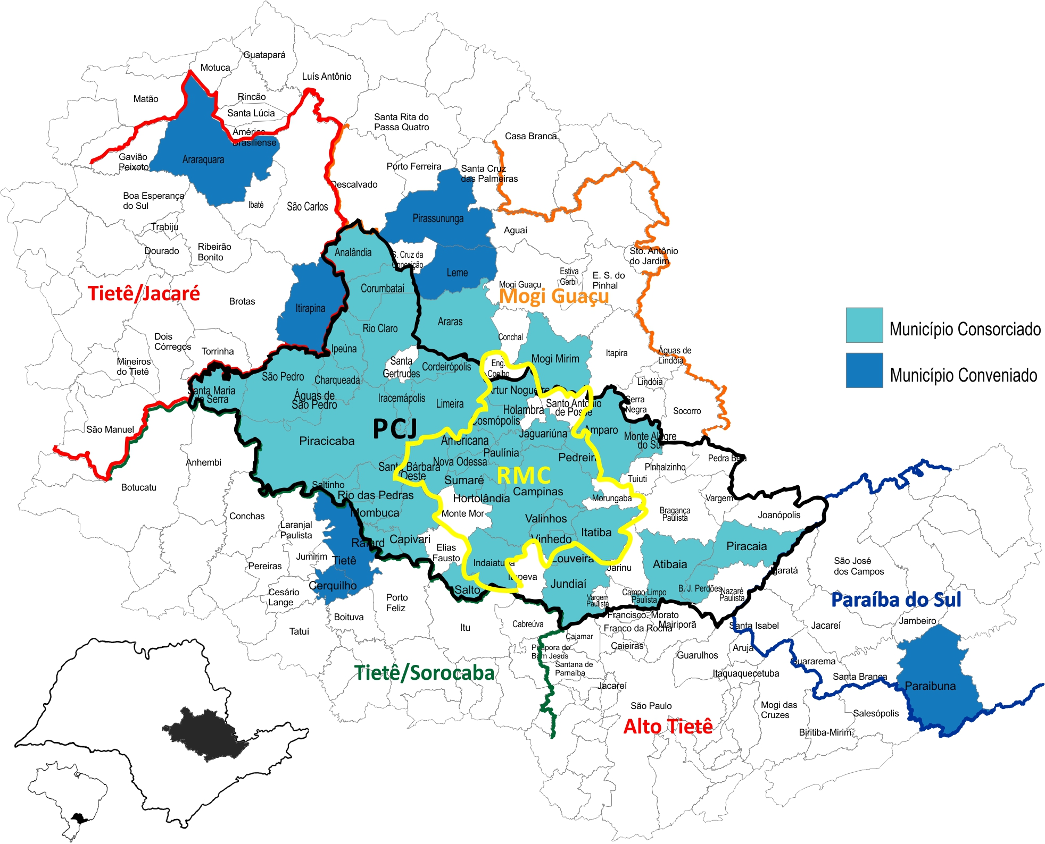
ÁREA DE ATUAÇÃO

Slide 9
MUNICÍPIOS ASSOCIADOS À ARES-PCJ
Águas São Pedro (*) | Charqueada (*) | Jundiaí | Piracicaba | Valinhos
Americana | Cordeirópolis | Limeira | Rafard | Vinhedo
Amparo | Corumbataí | Louveira | Rio Claro
Analândia | Cosmópolis | Mogi Mirim | Rio das Pedras | Araraquara (**)
Araras | Hortolândia (*) | Mombuca (*) | Salto | Cerquiho (**)
Artur Nogueira | Indaiatuba | Monte Alegre do Sul | Saltinho | Itirapina (**)
Atibaia | Ipeúna | Nova Odessa | Sta. Bárbara d’Oeste | Leme (**)
B. Jesus dos Perdões | Iracemápolis | Paulínia (*) | Sta. Maria Serra (*) | Pirassununga (**)
Campinas | Itatiba (*) | Pedreira | São Pedro | Tietê (**)
Capivari | Jaguariúna | Piracaia (*) | Sumaré | Paraibuna (**)
(*) Municípios operados pela Sabesp
(**) Município regulados por Convênio de Cooperação

Slide 10
PORTE DOS MUNICÍPIOS REGULADOS
(POPULAÇÃO TOTAL = SEADE / 2014)
- ATÉ 20 MIL HABITANTES = 8
- DE 20 A 50 MIL HABITANTES = 11
- DE 50 A 100 MIL HABITANTES = 8
- DE 100 A 200 MIL HABITANTES = 6
- DE 200 A 300 MIL HABITANTES = 5
- DE 300 A 400 MIL HABITANTES = 2
- ACIMA DE 1 MILHÃO DE HABITANTES = 1

Slide 11
DIVERSIDADE DE PRESTADORES REGULADOS
(ÁGUA E ESGOTO = 49 / RESÍDUOS = 1)
- DEPARTAMENTOS MUNICIPAIS
ÁGUA E ESGOTO = 11 / ESGOTO = 1
- AUTARQUIAS MUNICIPAIS
ÁGUA E ESGOTO = 20 / ÁGUA = 4
- EMPRESAS MUNCIPAIS
ÁGUA E ESGOTO = 2 / ÁGUA = 1
- EMPRESA ESTATAL (SABESP)
ÁGUA E ESGOTO = 7 / ÁGUA = 1
- EMPRESAS PRIVADAS (CONCESSÃO / PPP)
ÁGUA E ESGOTO = 3 / ESGOTO = 5 / RESÍDUOS = 1

Slide 12
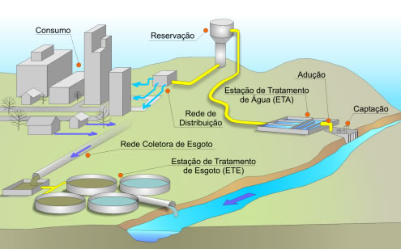
ÁREA REGULADA E FISCALIZADA

Slide 13
OBJETIVOS DA REGULAÇÃO
- ESTABELECER PADRÕES E NORMAS PARA PRESTAÇÃO DOS SERVIÇOS PÚBLICOS DE SANEAMENTO BÁSICO.
- GARANTIR O CUMPRIMENTO DO PLANO MUNICIPAL DE SANEAMENTO.
- PREVENIR E REPRIMIR O ABUSO DO PODER ECONÔMICO.
- DEFINIR TARIFAS E OUTROS PREÇOS PÚBLICOS, VISANDO O EQUILÍBRIO ECONÔMICO E FINANCEIRO, EFICÁCIA, EFICIÊNCIA E A QUALIDADE DA PRESTAÇÃO DOS SERVIÇOS.

Slide 14
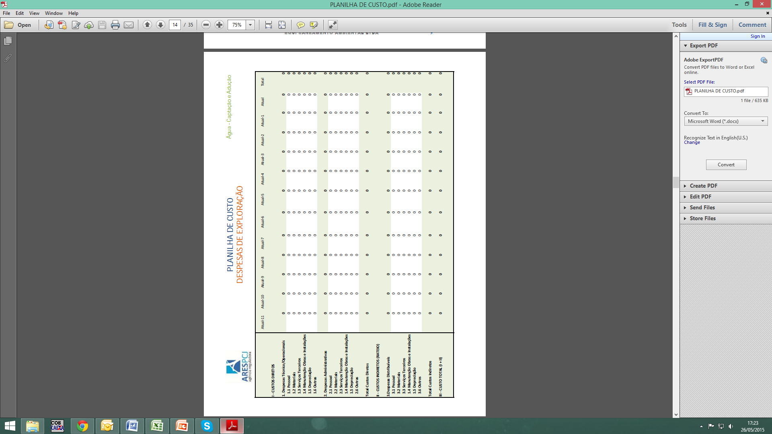
CURSO DE CUSTOS E TARIFAS

Slide 15
OBJETIVOS DA FISCALIZAÇÃO
- CONTRIBUIR PARA A EVOLUÇÃO DO SETOR DE SANEAMENTO E, PARA A MELHORIA NA QUALIDADE DO SERVIÇO OFERECIDO À POPULAÇÃO.
- OBSERVAR PADRÕES E INDICADORES DE QUALIDADE.
- VERIFICAR MÉTODOS OPERACIONAIS E DE MANUTENÇÃO DOS SISTEMAS.
- PROPÔR METAS PROGRESSIVAS DE EXPANSÃO E DE QUALIDADE.

Slide 16
FORMAS DE FISCALIZAÇÃO
- VISITAS PROGRAMADAS E NÃO PROGRAMADAS AOS SISTEMAS DE ÁGUA E ESGOTO:
      DIAGNÓSTICOS INICIAIS
      NÃO-CONFORMIDADES (RESOLUÇÃO ARES-PCJ Nº 48)
      RECONHECIMENTO DE ATIVOS E INVESTIMENTOS
- ACOMPANHAMENTO DA QUALIDADE DA ÁGUA E ESGOTO.
- MONITORAMENTO DE PRESSÃO NOS SISTEMAS DE DISTRIBUIÇÃO DE ÁGUA.
- VERIFICAÇÃO DA EFICIÊNCIA ENERGÉTICA DOS SISTEMAS DE BOMBEAMENTO DE ÁGUA E ESGOTO (VIBRAÇÃO E TERMOGRAFIA)

Slide 17
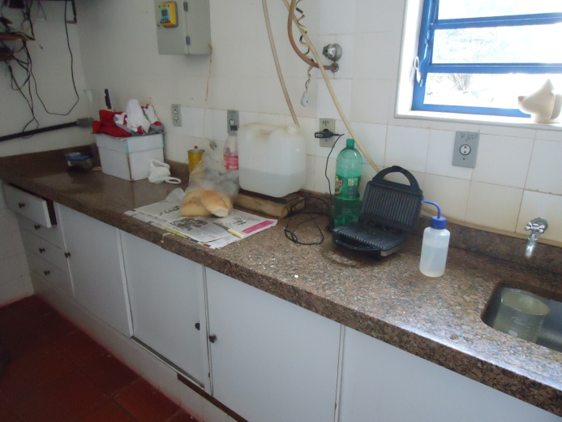
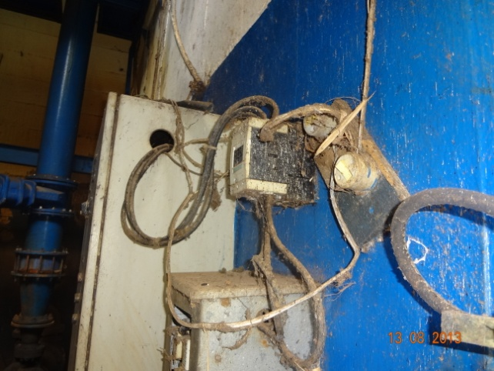
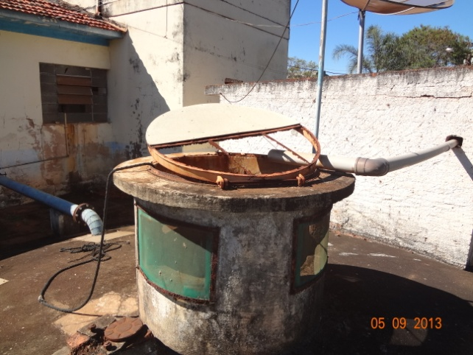
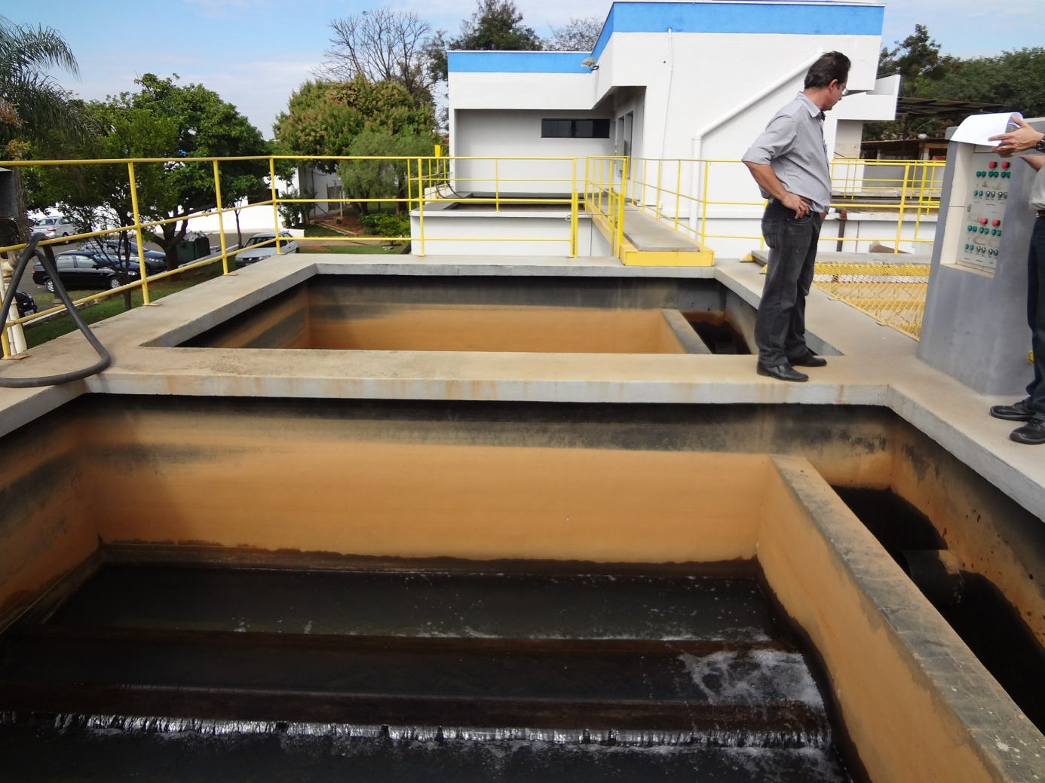
VISITAS AOS SISTEMAS DE ÁGUA E ESGOTO

Slide 18
MONITORAMENTO DA QUALIDADE DA ÁGUA

Slide 19
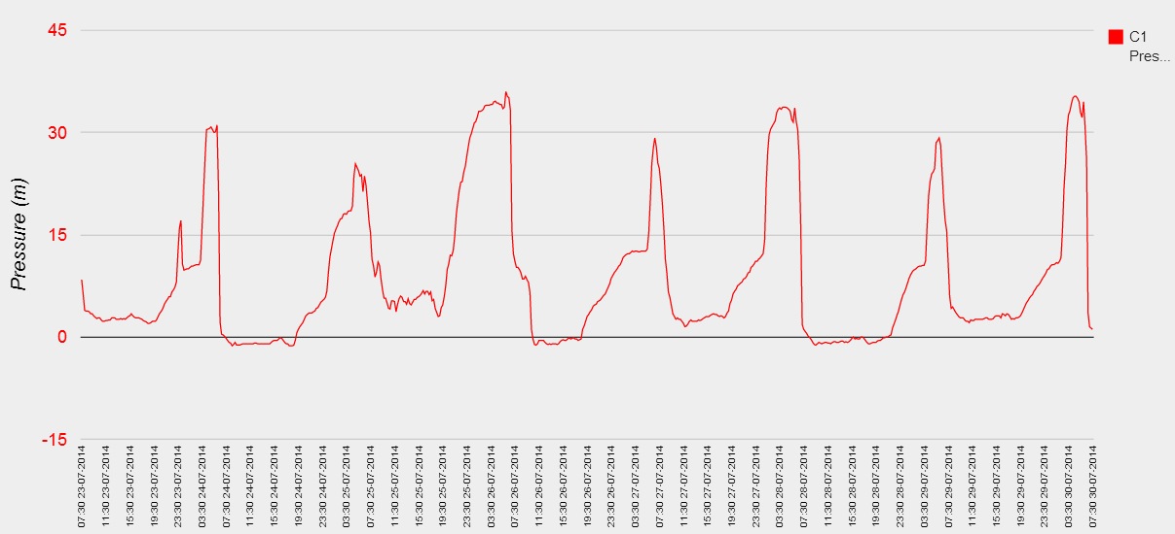
MONITORAMENTO DE PRESSÃO NAS REDES

Slide 20
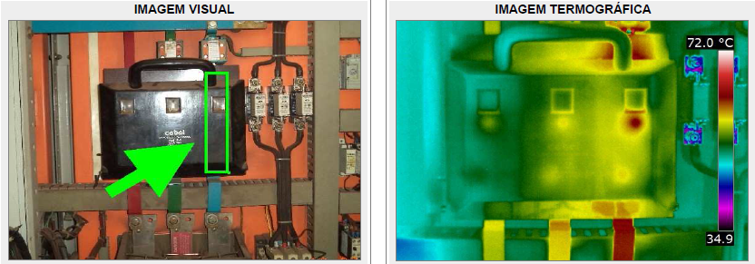
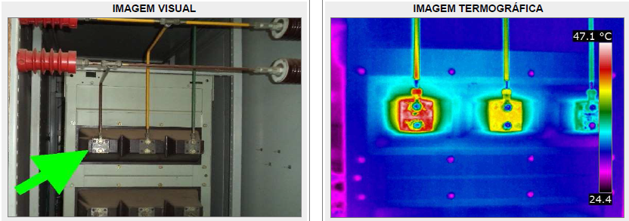
EFICIÊNCIA ENERGÉTICA - TÉRMICA

Slide 21
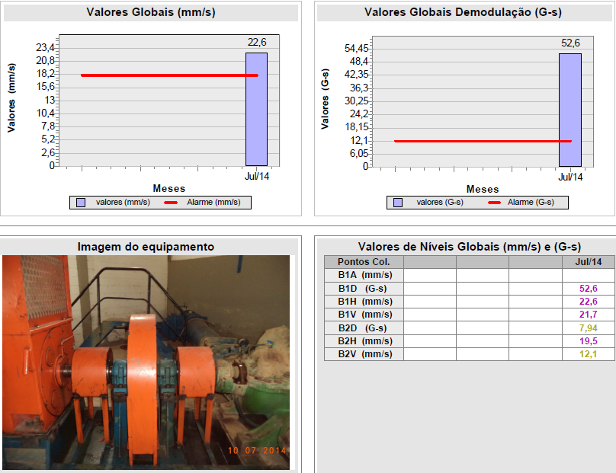
EFICIÊNCIA ENERGÉTICA - VIBRAÇÃO

Slide 22
DIFICULDADES E SOLUÇÕES
COMPREENSÃO QUANTO À IMPORTÂNCIA E OBRIGATORIEDADE DA REGULAÇÃO NO SETOR DO SANEAMENTO.
- DIVULGAÇÃO: CARTILHA E CURSO SOBRE REGULAÇÃO.
2) DIFERENTES REALIDADES ECONÔMICAS E SOCIAIS DOS MUNICÍPIOS E DIFERENTES TIPOS E PORTES DOS PRESTADORES.
- NORMAS EXEQUÍVEIS.

Slide 23
MUITO OBRIGADO
PELA ATENÇÃO!!!
Site: www.arespcj.com.br
E-mail: arespcj@arespcj.com.br
Telefone: (19) 3601-8962
Ouvidoria: 0800-77-11445
Endereço: Rua Sete de Setembro, 751 - Centro - 13465-320 - Americana/SP

